Slide 1
Fall guys
C108112177 劉益彤

Slide 2
情境
為了能夠設計出一款AI來突破重重的障礙，將會與另外59名玩家角逐晉級下一輪的資格，本次實驗中會使用螢幕與鍵盤擷取的方式，獲取機器學習的重要資料。
在實驗開始前，有些限制:
Fall Guys是一款派對類吃雞遊戲，裡面有許多不同種的模式，本次實驗終將會限制在抵達終點線的模式，PVP對戰的模式不在本次實驗範圍內。
獲勝條件: 在時限內或晉級名額額滿之前，抵達終點線。

Slide 3
需求
功能需求:
螢幕、鍵盤擷取玩家遊玩資料。
人物可以前、後、左、右、跳躍。
被障礙擊倒掉落會回到上一個紀錄點。
使用CNN訓練
環境需求:
Win10
Fall Guys(Steam)
Python 3.9.0
fast.ai libs
opencv

Slide 4
分析
roi
grab_frame
get_images_labels
get_data
get_keyboard
one_hot
create_images
resize_image
Fall Guys
train_model
get_CNN_model
plot_data
labels_nums
get_trained_data
grab_frame
accuracy
grey_image
process_images
loss
play_game
resize_image
predict
resize_image
output_keyboard
dectect_game

Slide 5
分析
獲取資料(Supervised learning)
指定畫面擷取範圍(ROI)
通過擷取鍵盤輸入和畫面來取得image
將image加上label(前後左右)，並根據label分類(檔名、資料夾)
訓練(CNN)
獲取images和labels
將labels轉換成one-hot labels
調整images大小 ➔ 寬:75 長:80
取得CNN model
反覆訓練10次(epoch = 10)

Slide 6
分析
訓練(CNN)
輸出訓練資料
圖表➔ 類別的數量、準確性、預測和實際輸出的真值表
遊玩
擷取畫面
灰階處理、調整images大小 、轉換成array、normalize
讀取訓練資料、預測
模擬鍵盤輸入
重新開始遊戲

Slide 7
設計-CNN model(simple)
inputs
outputs
前
CNN
左
image
右
跳

Slide 8
設計-CNN model(simple)
inputs
convolution
3x3
16filters
pooling
2x2
convolution
3x3
32filters
pooling
2x2
convolution
3x3
64filters
pooling
2x2
image

Slide 9
設計-CNN model(simple)
outputs
flatten
fully
connection
128
neurons
dropout
0.5
fully
connection
4
neurons
soft max
前
左
右
跳
regularization
avoid overfitting
let all the outputs between (0, 1)

Slide 10
設計
Before Start
roi
row、column position 、 width、height
row、column position 、 width、height
plot_data
Start
get_data
images
train_model
trained data
play_game
restart
output_keyboard
detect_game
偵測遊戲是否結束

Slide 11
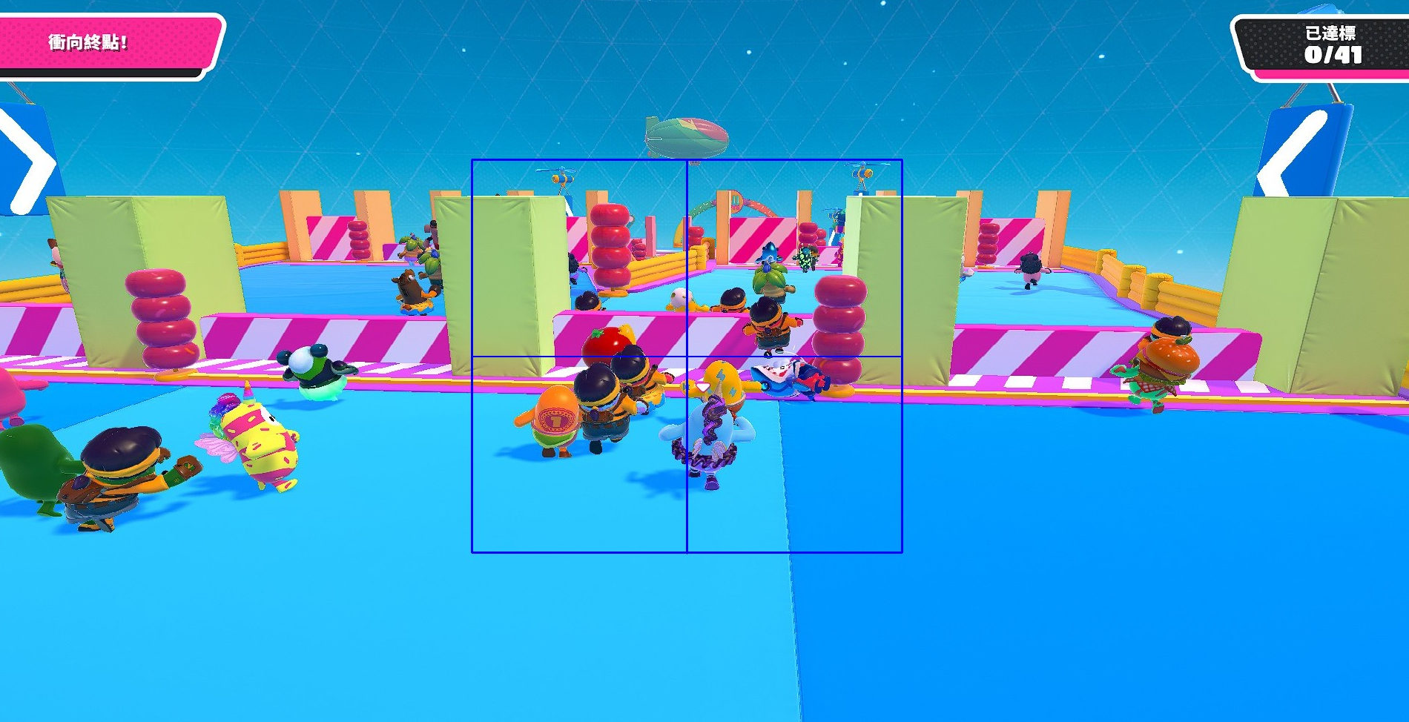

Slide 12
fall guys
取樣時必須先匹配其他玩家(一場60人)，自訂場則需要12人
關卡多樣化且隨機，取樣看運氣
無法自動化蒐集樣本，手動的占比高

Slide 13
